Slide 1
基于对抗自编码的 网络嵌入方法 Network embedding based on adversarial autoencoders
何方
2018.12.17

Slide 2
目录
1.什么是网络嵌入
what is network embedding(NE)
2.什么是自编码器
what is autoencoders(AE)
3.什么是生成对抗网络
what is generative adversarial networks(GAN)
4.什么是对抗自编码器
what is adversarial autoencoders(GAE)
5.使用对抗自编码器进行网络嵌入
network embedding based on adversarial autoencoders

Slide 3
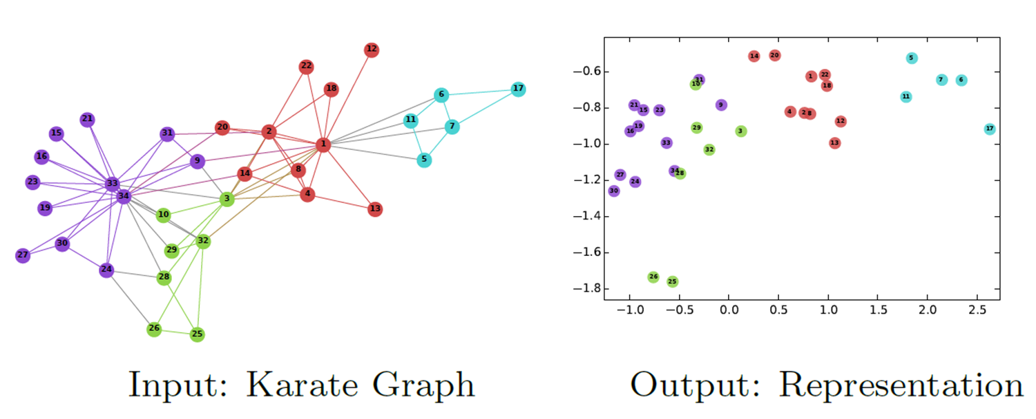
1.什么是网络嵌入
节点分类
节点聚类
链接预测
网络可视化
…
Source: Perozzi, Bryan, Rami Al-Rfou, and Steven Skiena. "Deepwalk: Online learning of social representations." KDD. 2014.

Slide 4
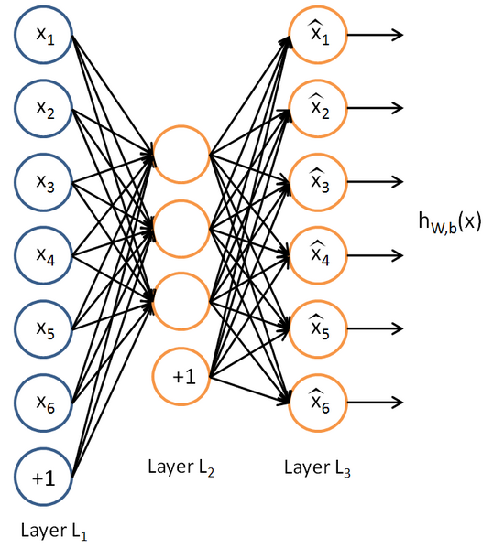
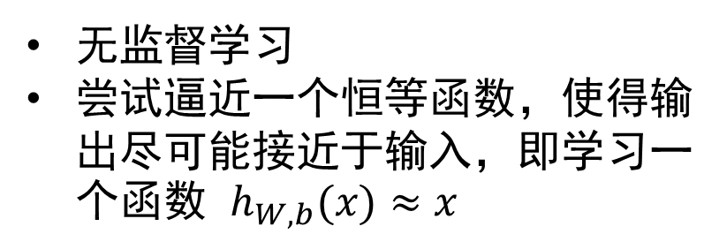
2.什么是自编码器
无监督学习
尝试逼近一个恒等函数，使得输出尽可能接近于输入，即学习一个函数 $h_{W,b}(x)≈x$
作用：数据的压缩表示
可以证明，以下两种方法等价：
PCA
三层、不使用非线性激活函数、loss为平方误差的自编码器
Source: http://ufldl.stanford.edu/wiki/index.php/Autoencoders_and_Sparsity

Slide 5
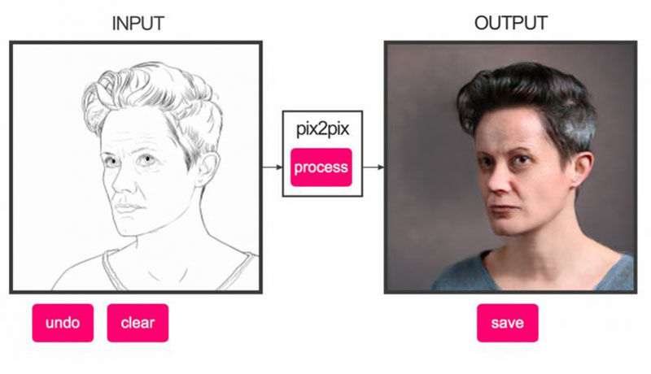
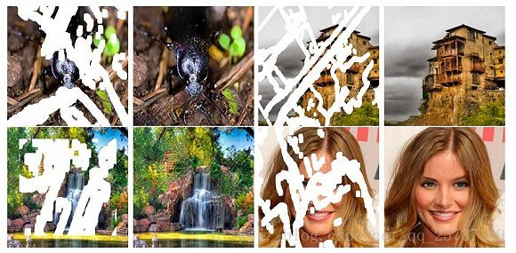
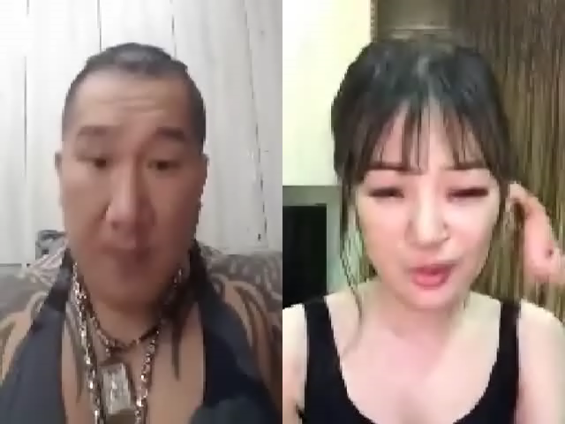
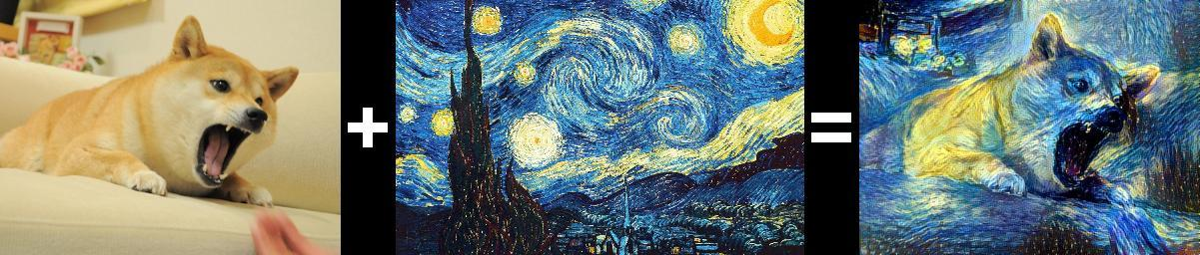
3.什么是生成对抗网络
pixel2pixel
Image inpainting
cycleGAN
Neural Style

Slide 6
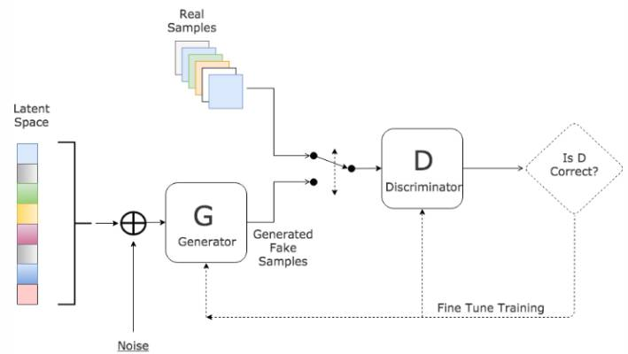
3.什么是生成对抗网络(GAN)
生成：模型可以产生与数据集相似的新的数据
对抗：模型的训练由生成器和判别器的博弈完成
Framework of generative
adversarial networks for
image generating
Notes:
G：普通神经网络 z -> x
D：二分类网络 x -> 分类标签
以生成图片为例，生成网络G的目标就是尽量生成真实的图片去欺骗判别网络D。而D的目标就是尽量辨别出真实的图像和G生成的假图像。这样，G和D构成了一个动态的“博弈过程”。
最终，G可以生成足以“以假乱真”的图片。对于D来说，它难以判定G生成的图片究竟是不是真实的。

Slide 7
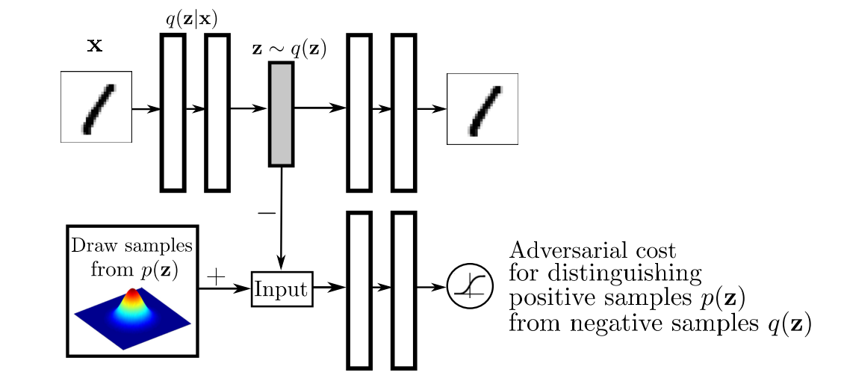
4.什么是对抗自编码器(AAE)
自编码器
判别网络
Discriminator
Source: Makhzani, Alireza, et al. "Adversarial autoencoders." arXiv preprint arXiv:1511.05644 (2015).
Notes:
目的：学习低维向量表示
相对于AE的优点：结果更加鲁棒
相对于GAE的优点：直接处理隐层向量，避开了无法处理离散样本的问题

Slide 8
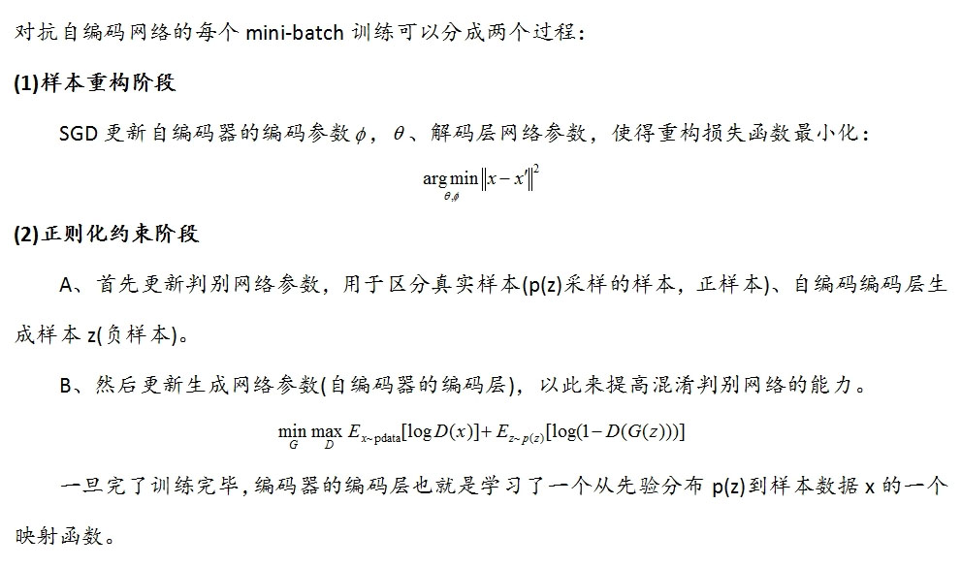
4.什么是对抗自编码器(AAE)

Slide 9
4.什么是对抗自编码器(AAE)
普通自编码器 vs 对抗自编码器
普通自编码器：
可能学习到无意义的恒等映射
忽略隐层数据的分布
难以处理稀疏数据和噪声数据
对抗自编码器：
非常鲁棒
能处理稀疏数据与未知数据，防止过拟合
对抗训练引导，更可能学习到有用的信息
Notes:
目的：学习低维向量表示
相对于AE的优点：结果更加鲁棒
相对于GAE的优点：直接处理隐层向量，避开了无法处理离散样本的问题

Slide 10
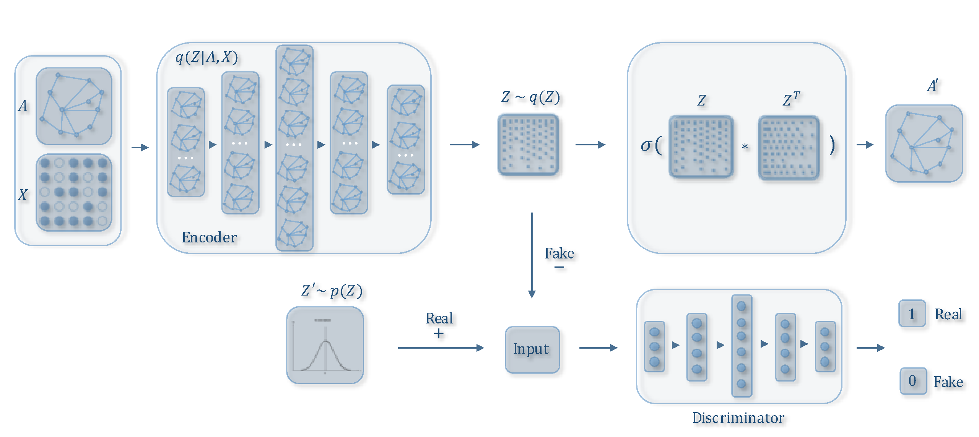
5.使用对抗自编码器进行网络嵌入
Source: Pan, Shirui, et al. "Adversarially Regularized Graph Autoencoder for Graph Embedding." IJCAI. 2018.

Slide 11
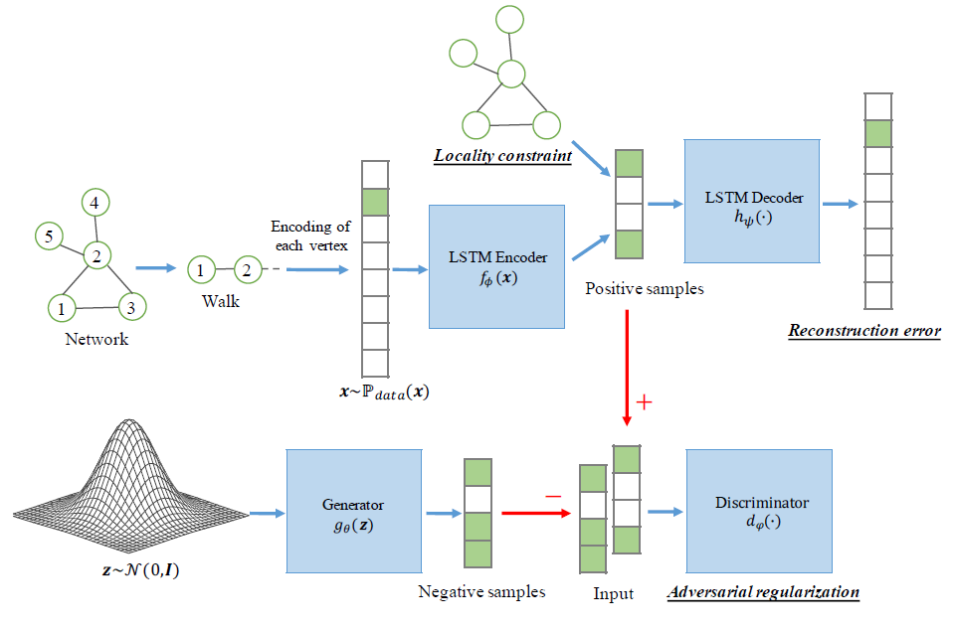
5.使用对抗自编码器进行网络嵌入
自编码器
判别网络
Source: Yu, Wenchao, et al. "Learning deep network representations with adversarially regularized autoencoders."KDD 2018.

Slide 12
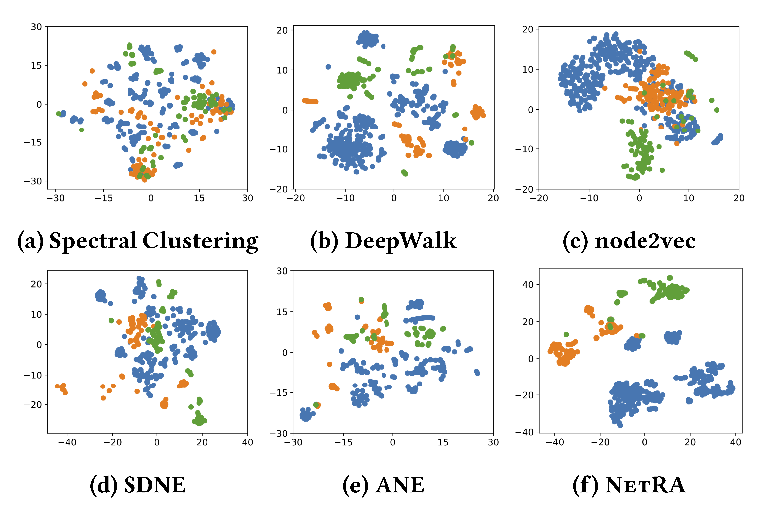
5.使用对抗自编码器进行网络嵌入

Slide 13
谢谢！

